Slide 1
Майкрософт
Підготував: Кійко Едуард
Учень 10 класу
Світлодолинської ЗШ І-ІІІ ст.
2012

Slide 2

фірма, відома на весь світ!

Slide 3
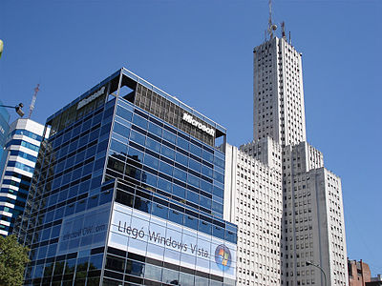
Компанія Майкрософт
Корпорація Майкрософт — багатонаціональна корпорація комп'ютерних технологій із всесвітнім продажем в 39 790 млн. долл.
США (2005) і 71 553 працівниками в 102 країнах (липень 2006) є найбільшою у світі компанією — виробником програмного забезпечення.
Головний офіс розташований в Редмонді, штат Вашингтон.
Штаб-квартира Майкрософт у Аргентині

Slide 4
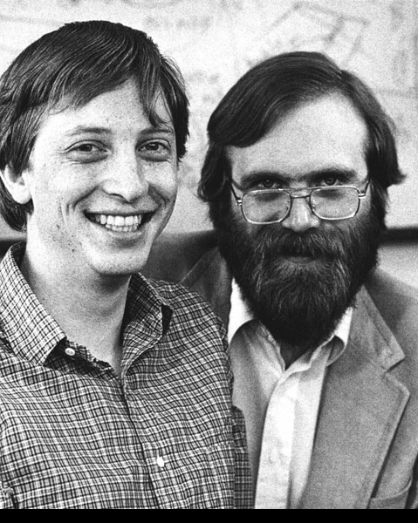
Історія
Компанія починає свою історію з 1975 року, коли друзі-студенти Гарварду Біл Гейтс и Пол Аллен, прочитав опубліковану 1 січня 1975 року в журналі «Popular Electronics» статтю про новий персональний комп’ютер Altair 8800, розробили для нього інтерпретатор мови Basic.

Slide 5

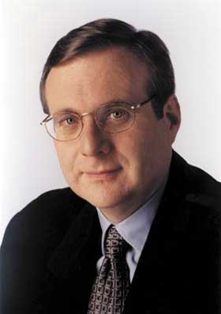
В 1983 року Аллен покинув Microsoft, продав свої акції. Це зробило його одним з найбогатших людей у світі.

Slide 6
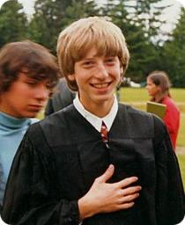
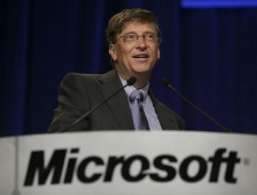
Біл Гейтс
Гейтс народився в Сіетлі, Вашингтон, у сім'ї корпоративного адвоката Вільяма Генрі.
У 1973 році він вступив до Гарварду.
15 червня 2006 року Біл Гейтс заявив про свій намір з липня 2008 року піти з поста Голови ради директорів Microsoft. Його наступником став Стів Балмер

Slide 7
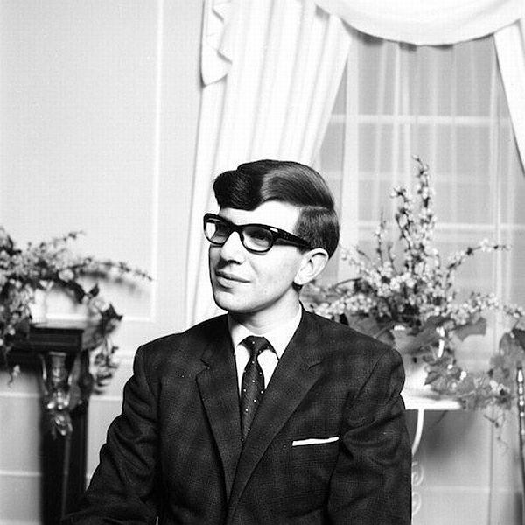
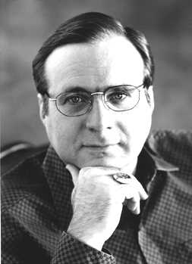
Пол Ален
Ален народився в Сіетлі. Також навчався в Гарварді. Згодом залишив Майкрософт. Зараз займається інвестуванням.

Slide 8
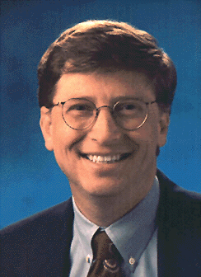
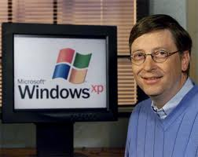
Власники і керівництво
Голова ради деректорів – Біл Гейтс

Slide 9
Акції Майкрософт

Slide 10
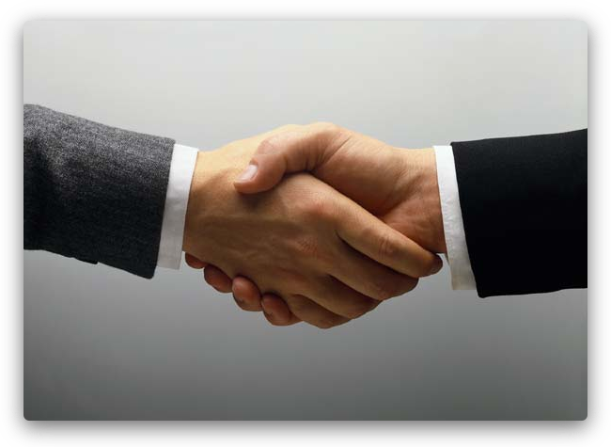
Співпраця з іншими фірмами

Slide 11
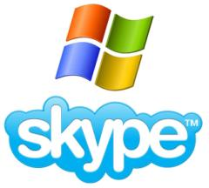
В травні 2011 року корпорація об’явила про купівлю компанії Skype Limited за $8,5 млрд.
Також Майкрософт купила aQuantive, яка займається інтернет-рекламою
Notes:
До 2011 года крупнейшей сделкой по поглощению иных компаний была покупка Microsoft корпорации aQuantive, занимавшейся интернет-рекламой (сделка была закрыта в августе 2007 года, её общая сумма составила $6,333 млрд)

Slide 12
Діяльність
Продукція
Програмне й апаратне забезпечення
Операційні системи
Серверні програми
Ігри
Microsoft Office
Інші програми

Slide 13

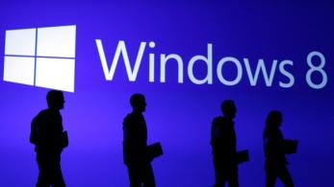
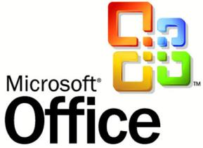
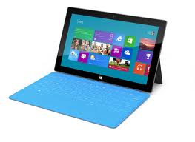
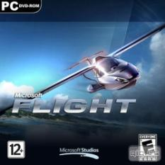
Продукція

Slide 14
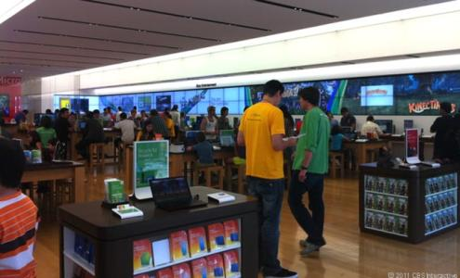
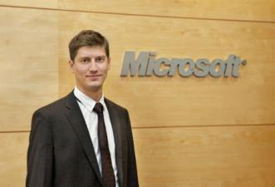
Показники діяльності
Штат нараховував в 2010 році 89 тис. постійних робітників.

Slide 15
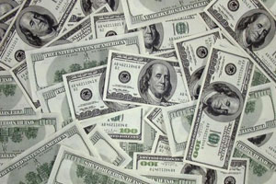
Прибуток корпорації в 2010 фінансовому році— $62,5 млрд ,чистий прибуток— 18,8 млрд.

Slide 16
Бізнес-культура

Slide 17
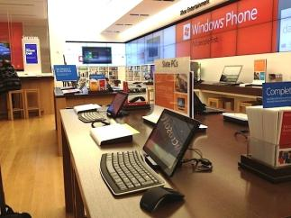
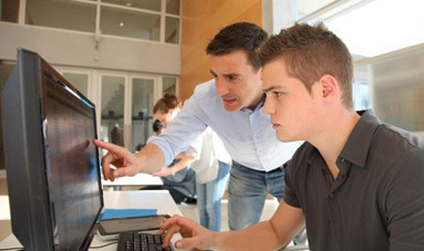
Бізнес-культура
Бізнес-культура побудована навкруги розробників. Велика кількість грошей і часу кожного року витрачається на рекрутинг молодих розробників ПО,навчених в університетах, й утримання їх в компанії.

Slide 18
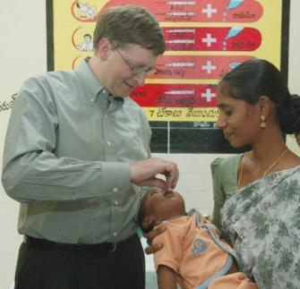
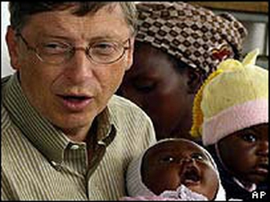
Благодійність
В США Microsoft фінансує декілька інститутів (American Enterprise Institute, Cato Institute).
З січня 2008 року разом з компанію Dell проводить благодійний проект, спрямований на борьбу з ВІЧ в країнах Африки.

Slide 19
Підрозділи компанії Майкрософт

Slide 20
Підрозділи платформених продуктів и послуг
Microsoft
Microsoft Visual Studio
Microsoft Servers
MSN Messenger
Операційні системи
Microsoft Slate
Microsoft Hotmail

Slide 21
Бізнес-підрозділи
Microsoft Office
Word
Excel
Outlook
Access
PowerPoint
Microsoft FrontPage
Notes:
Розробка фінансових и бизнес-доповнень для різних компаній.

Slide 22
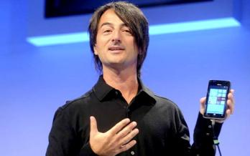

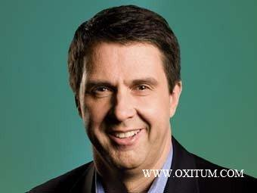
Підрозділ розваг і пристроїв
Windows CE для КПК и створення смартфонів під управлінням ОС Windows Mobil й Windows Phone.
Голова підрозділу — Роббі Бах.

Slide 23
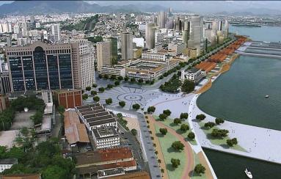
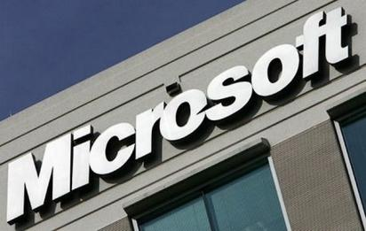
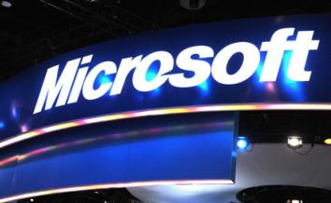
У всьому світі існують відділення корпорації Майкрософт

Slide 24
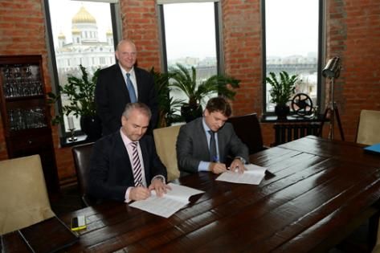
Microsoft в Россії
Компанією управляє рада директорів, який складається з десяти людей.

Slide 25
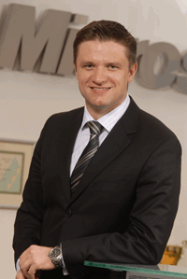
Майкрософт в Україні
З 2003 року в Україні діє компанія ТОВ «Майкрософт Україна» (офіс у Києві відкрито 25 червня 2003 р, до завдань якої входить розвиток ринку програмного забезпечення та просування продуктів Microsoft.
В 2009 Генеральним директором «Майкрософт Україна» став Дмитро Шимків

Slide 26
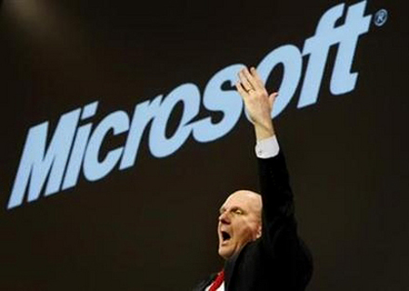
Антимонопольні санкції
Останнім часом компанія стала відповідачем у позовах антимонопольної комісії ЄС і конкурентів.

Slide 27

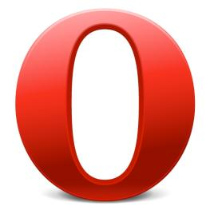
Антимонопольні санкції
13 грудня 2007 року норвезька компанія Opera Software, розробник веб-браузера Opera, заявила, що подала скаргу на Microsoft в Еврокомісію.

Slide 28

Критика
Microsoft критикують за непрозору разробку більшості продуктів, що було причиною декількох судових процесів. В більшості випадків це стосувалося Internet Explorer.

Slide 29
Джерела
www.wikipedia
www. google

Slide 30
Зміст
Історія
Власники і керівництво
Взаємодія з іншими фірмами
Діяльність
Бізнес-культура
Підрозділи компанії Майкрософт
Майкрософт у світі
Антимонопольні санкції
Критика
Джерела

Slide 31
Дякую за увагу!

